Slide 1
Extractions de Points Caractéristiques
Le principe
Les algorithmes existants
SURF
Ce qu’il est possible de réaliser

Slide 2
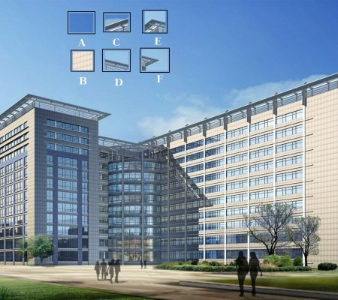
Le principe
Extraire des points remarquables donnant une “empreinte” de l’image
Coins/Arêtes

Slide 3
Les algorithmes existants
HARRIS
ORB
SIFT
SURF
[INSERER BON POINTS ET MAUVAIS POINTS DE CHAQUE ALGO]

Slide 4
Les algorithmes existants :
HARRIS

Slide 5
Les algorithmes existants :
ORB

Slide 6
Les algorithmes existants :
SIFT

Slide 7
Les algorithmes existants :
SURF
Rapidité d’exécution plus raisonnable
Pas en temps réel
Points caractéristiques

Slide 8
SURF
Lien github :

Slide 9
Utilisations
Reproduire une image 3D
Comparer 2 images
Donner une empreinte à une image

